Slide 1



Муниципальное бюджетное дошкольное образовательное учреждение «Детский сад «Улыбка»
Педсовет
«Патриотическое воспитание дошкольников»
Старший воспитатель: С.В.Тярасова
г. Мезень,2018г
Notes:
.

Slide 2
«Для того чтобы патриотизм был крепким, непоколебимым нужно, чтобы он исходил из любви к своей маленькой родине - родному городу, родной природе, селу, краю».
И. Г. Эренбург
А русский педагог отмечал следующее: «Как нет человека без самолюбия, так и нет человека без любви к отечеству, и эта любовь дает воспитанию верный ключ к сердцу человека…»
К. Д. Ушинский

Slide 3
Конституция Российской Федерации.
Федеральный закон «Об образовании в Российской Федерации».
-.Стратегическая общегосударственная программа «Патриотическое воспитание граждан Российской Федерации» на 2016–2020 годы» от 30 декабря 2015 года №1493
-Федеральный государственный образовательный стандарт дошкольного образования от 17. 10. 2013 № 1155

Slide 4
ЗАДАЧИ:
1. Воспитывать любовь к родному дому, семье, детскому саду.
2. Побуждать детей к выполнению общественно значимых заданий, к добрым делам.
3. Упражнять детей в проявлении сострадания, заботы, внимательности к родным и близким, друзьям и сверстникам, ко всему живому.
4. Способствовать активному вовлечению родителей в совместную деятельность с ребенком в условиях семьи и детского сада.
5. Воспитывать уважение к труду.
6. Развивать интерес к русским традициям и промыслам.
7. Актуализировать знания детей о символах государства (герб, флаг, гимн) и т.д.

Slide 5
Формы работы:
- создание развивающей предметно-пространственной среды по гражданско–патриотическому воспитанию
-тематические занятия;
-беседы о Родине, о родном городе, о природе родного края, о хороших людях,
-чтение детских книг на патриотические темы, соответствующий подбор песен и стихов для разучивания.
-просмотр кинофильмов, телевизионных передач для детей, целенаправленные игры.
..
- взаимодействие с семьями воспитанников
взаимодействие с социумом

Slide 6
Семья
Детский сад
Родная улица
Родной город
Наша страна, столица, символика
Наша Армия

Slide 7

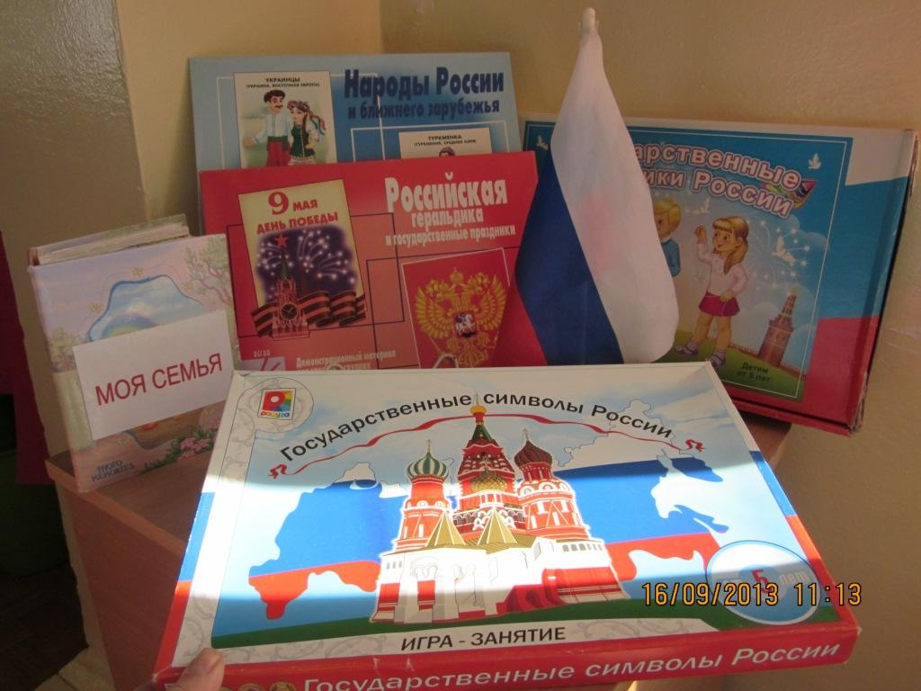

Slide 8
Используемая литература и интернет-ресурсы:
Дошкольникам о защитниках отечества: методическое пособие по патриотическому воспитанию в ДОУ /под ред. Л. А. Кондрыкинской. - Москва: ТЦ Сфера, 2006.
Моя страна. Возрождение национальной культуры и воспитание нравственно-патриотических чувств у дошкольников: практическое пособие для воспитателей и методистов ДОУ/авт.-сост. В.И. Натарова и др. - Воронеж: Учитель, 2005.
Нравственно-патриотическое воспитание дошкольников. Методическое пособие. /под ред. М.Д. Маханевой. – Москва: ТЦ Сфера, 2009.
Зеленова, Н.Г. Мы живем в России. Гражданско - патриотическое воспитание дошкольников: Пособие для воспитателей ДОУ. – Москва: «Издательство Скрипторий 2003», 2008.
http://nsportal.ru
http://zanimatika.narod.ru

Slide 9

Спасибо за внимание!!

